Slide 1
第三章
密码学基础与加密技术

Slide 2
内容提要
密码学的基本概念
密码学的发展历史
密码学的重要算法

Slide 3
3.1 密码学中的基本概念

Slide 4
什么是密码学？
Kryptos（希腊文隐藏）
Logos （希腊文信息）
Kryptos
Cryptography
＋
Cryptology
logos
Cryptanalysis

Slide 5
基本术语
明文(Plaintext)：要保密的消息
加密(Encryption)：伪装消息隐藏内容的过程
密文(Ciphertext)：加密后的消息
解密(Decryption)：把密文转变为明文的过程
加密员或密码员(Cryptographer).
密码算法(Cryptography Algorithm)：用于加密和解密的数学函数。
加密采用的一组规则称作加密算法(Encryption Algorithm).
解密所采用的一组规则称为解密算法(Decryption Algorithm).

Slide 6
加密通信的模型
加密目的：信源和信宿在不安全的信道上进行通信，密码分析员（破译者）不能理解他们通信的内容。
密码分析员
明文P
密文C
明文P
信源
加密器E
解密器D
信宿
公开信道
密钥K
秘密信道
密钥源

Slide 7
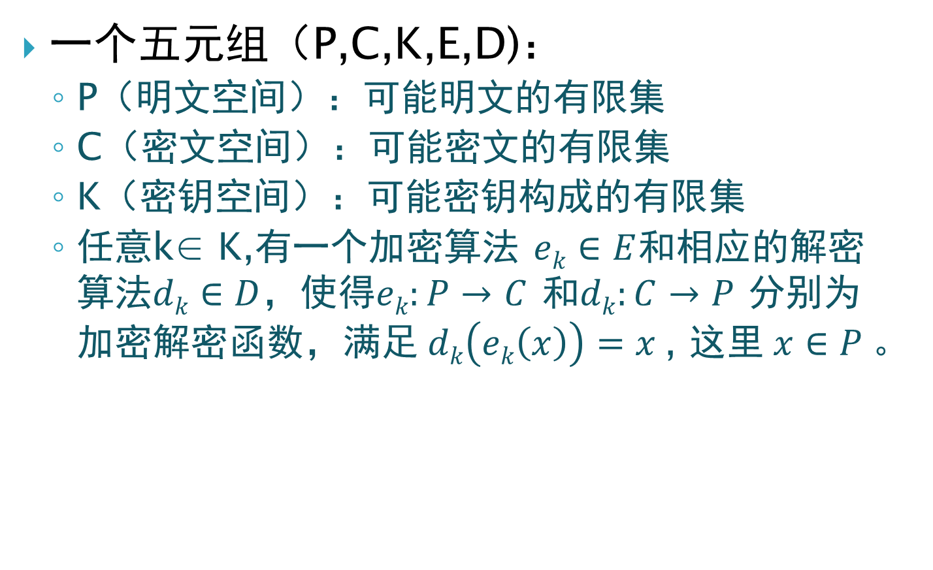
密码体制
一个五元组（P,C,K,E,D)：
P（明文空间）：可能明文的有限集
C（密文空间）：可能密文的有限集
K（密钥空间）：可能密钥构成的有限集
任意k∈ K,有一个加密算法 $ek∈E$和相应的解密算法$dk∈D$，使得$ek:P→C$ 和$dk:C→P$ 分别为加密解密函数，满足$dk\left(ek\left(x\right)\right)=x$, 这里$x∈P$。

Slide 8
密码学本质
密码算法(Cryptography Algorithm)：用于加密和解密的数学函数。
y=f(x)，x=f⁻¹(y)
c=E (m)，m=D(c)
D(c)=E⁻¹(c)= E⁻¹(E(m)=m
加密和解密函数是一对可逆函数
加解密必要条件：一对一映射（满的单射）
满射：象集中每个元素都有原象的映射
单射：原象集中不同元素的象不同的映射

Slide 9
温故而知新——加密通信的模型
密码分析员
明文P
密文C
明文P
信源
加密器E
解密器D
信宿
公开信道
密钥K
秘密信道
密钥源
密码学的目的：信源和信宿在不安全的信道上进行通信，而密码分析员（破译者）不能理解他们通信的内容。

Slide 10
密码算法分类
密码算法
基于保密的内容
明文处理方法
基于密钥保密性
基于算法保密性
分组密码算法
流密码算法
对称密码算法
非对称密码算法
Notes:
c=E_{k} (m)
密码算法通过把m转换成c实现保密，需要对E和k两者保密来实现算法保密，算法几百种

Slide 11
密码算法分类-i
按照保密的内容分:
受限制的（restricted)算法：算法的保密性基于保持算法的秘密。
基于密钥（key-based)的算法：算法的保密性基于对密钥的保密。

Slide 12
密码算法分类-ii
基于密钥的算法，按照密钥的特点分类：
对称密码算法（symmetric cipher)：
加密和解密密钥相同，或从一个易于推出另一个。又称秘密密钥算法或单密钥算法。
DES、AES
密钥K
密钥K
明文M
密文C
原始明文M
加密
解密
E_{K}（M）=C
D_{K}（C）=M.
D_{K}（E_{K}（M））=M.

Slide 13
密码算法分类-ii
基于密钥的算法，按照密钥的特点分类：
非对称密钥算法（asymmetric cipher)：
加密密钥和解密密钥不相同，从一个很难推出另一个。又称公开密钥算法（public-key cipher) 。
RSA、ECC
加密
密钥K1
解密
密钥K2
明文M
密文C
原始明文M
加密
解密
E_{K1}（M）=C
D_{K2}（C）=M
D_{K2}（E_{K1}（M））=M.

Slide 14
密码算法分类-iii
按照明文的处理方法：
分组密码（block cipher)
将明文分成固定长度的组，用同一密钥和算法对每一块加密，输出也是固定长度的密文块。
流密码（stream cipher)
又称序列密码，每次加密一位或一字节的明文。

Slide 15
密码分析
目的：利用密文发现明文；利用密文发现秘钥
Kerckhoff原则：破译者已知密码体制，即掌握加解密算法
根据破译者具备的前提条件，通常将密码分析攻击法分为4种类型（强度按序递增）：
唯密文攻击：
掌握一段或几段密文y，通过密文分析得出明文x或密钥k。主要穷举攻击
已知明文攻击：
掌握一个或多个明文串x和相应的密文y， 或特定明文模式（如特定文件头格式，软件版权声明等），分析加密钥匙。
选择明文攻击：
获得对加密机的暂时访问， 能选择明文串x并构造出相应的密文串y。差别比较分析法，加密一组差别细微的明文，
选择密文攻击：
暂时接近解密机，可选择任何密文串y，并构造出相应的明文x。
Notes:
Yiban9-27

Slide 16
密码算法的安全性
无条件安全（Unconditionally secure）
破译者掌握无限资源（计算、存储资源，密文等）也无法破译，即使破译了，也无法验证结果正确性.
Onetime pad，一次一密
计算上安全（Computationally secure）
对于拥有有限资源的破译者
破译的代价超出信息本身的价值
破译的时间超过信息的有效期
可证明安全性（Provable Security）
算法安全性归结为某个已经过深入研究的数学难题。
大数分解
背包问题
Notes:
无条件安全：
破译者提供了无限的资源,还是不能破译。该方法主要是针对破译者的计算资源无限制时的安全性考虑,实际上,除一次一密密码算法外,无条件安全算法是不存在的。
可证明安全：
加密算法的安全性归因于已经彻底研究的数学问题，这个数学问题证明目前很难解决问题，所以密码算法在当前可证明是安全的。但该方法也存在一些问题:只说明了安全和另一个问题相关性，一旦数学问题得到解决，加密算法就完全没有安全性了。
计算安全性:
在目前的计算资源条件受限时,或用已存在的最佳的破译手段破译此密码算法的付出大于破译者的破译能力，或破译这个密码算法的难度与某个数学难题等同,因此该密码算法的安全是暂时的,也叫做实际安全性。
若用最优的算法破译密码算法得至少N次操作,其中N是非常大的数,则可暂时表明这个密码算法是安全的。
但该方法存在这样的问题,即没有已知的实际密码算法在该定义下被验证是安全的,一般的处理方法是用一些特定的破译方法研究计算上的安全性,如：穷举法。但这种方法对一种破译的安全结论并非对其他攻击方法也适用。
背包问题，1978年由Merkel和Hellman提出。假定某人拥有大量物品，重量各不同。此人通过秘密地选择一部分物品并将它们放到背包中来加密消息。背包中的物品总重量是公开的，所有可能的物品也是公开的，但背包中的物品是保密的。附加一定的限制条件，给出重量，而要列出可能的物品，在计算上是不可实现的。背包问题是熟知的不可计算问题，背包体制以其加密，解密速度快而其人注目。但是，大多数一次背包体制均被破译了，因此现在很少有人使用它。

Slide 17
4.1 密码技术的发展历史
Notes:
我

Slide 18
密码学的发展阶段
古代加密方法（手工加密）
古典密码（机械阶段）
近代密码（计算阶段）

Slide 19
古代密码

Slide 20
古代加密方法
应用需求是推动技术发明和进步的直接动力。
战争是科学技术进步的催化剂。
有战争，就面临着通信安全的需求，密码技术源远流长。
存于石刻或史书中的记载表明，许多古代文明，包括希腊人、埃及人、希伯来人、亚述人都在实践中逐步发明了密码系统。

Slide 21
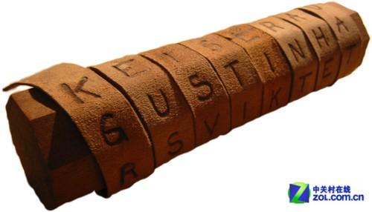
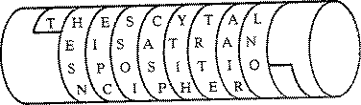
Scytale 密码
一种早期的 希腊变换密码
一张纸条环绕在一个圆柱上
消息沿着圆柱横写
纸条上的字母看起来是一些随机字母
并不十分安全，密钥是纸条和圆柱的宽度

Slide 22
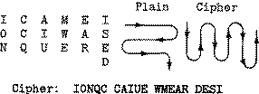
几何图形密码
以一种形式写下消息，以另一种形式读取消息

Slide 23
Polybius校验表（棋牌密码）
 | 1 | 2 | 3 | 4 | 5
1 | A | B | C | D | E
2 | F | G | H | I/J | K
3 | L | M | N | O | P
4 | Q | R | S | T | U
5 | V | W | X | Y | Z
公元前2世纪，希腊人Polybius设计
将字母编码成符号对

Slide 24
古典密码

Slide 25
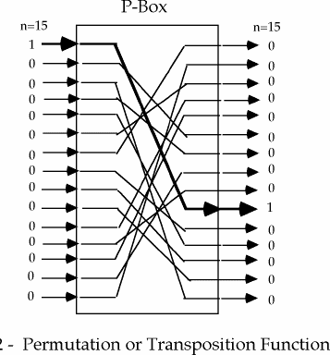
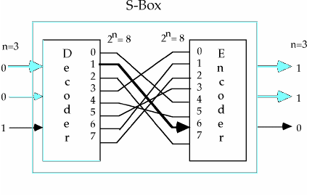
典型加密技术
移形换位：代换与置换
代换（代替Substitution）
明文内容的表示形式改变，内容元素之间相对位置不变
明文字母用密文中对应字母代替
置换（换位Transposition or Permutation）
明文内容元素的相对位置改变，内容的表示形式不变
实现方式：手工或机械变换。

Slide 26
代换技术
凯撒
仿射
棋盘
单表
多表

Slide 27
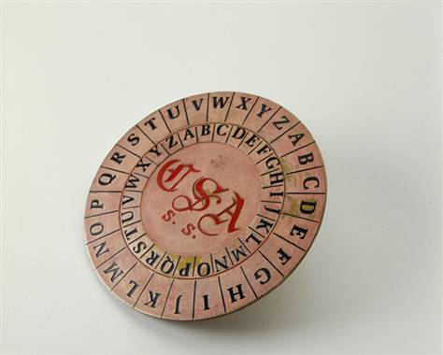
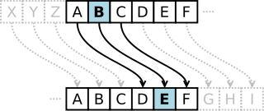
凯撒Caesar密码
循环移位密码
字母表收尾相连
将明文字母替代为右（后）边第k个字母
加密：
E(a)=(a+k) mod n（%n）
a：明文字母序号，k：密钥，n：字符集中字母个数(26)。
解密：
D(a)=(a-k)% n
Notes:
Erban9-27

Slide 28
Caesar密码实例
设k＝3，明文P＝COMPUTER SYSTEMS，加密：
E(C)=(2+3)%26=5=F
E(O)=(14+3)%26=17=R
E(M)=(12+3)%26=15=P
……
E(S)=(18+3） % 26=21=V
密文C= FRPSXWHU VBVWHPV，解密：
D(F)=(5-3)%26=2=C
Notes:
什么是模运算

Slide 29
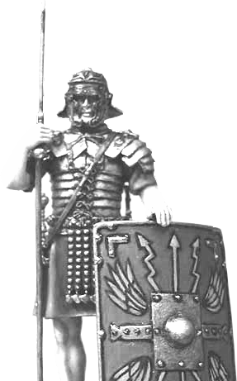
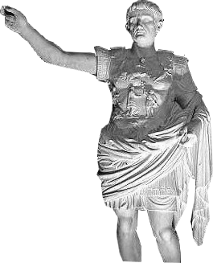



凱撒加密法(Caesar Cipher)
m
e
e
z
a
b
z
a
b
m
e
e
t
…
t
…
y
z
a
b
c
y
z
a
b
c
x
y
c
y
c
w
x
d
d
p
h
h
w
…
x
w
x
d
d
p
e
e
p
e
t
f
t
f
e
m
h
f
m
h
f
前方軍士
凱撒大帝
明文：meet me after the toga party
密文：phhw ph diwhu wkh wrjd sduwb

Slide 30






凱撒加密的破解 – 暴力破解法
phhw ph diwhu wkh wrjd sduwb
z
a
b
y
a
c
z
b
oggu og chvgt vjg vqic rctva
y
c
d
x
d
- 1
x
e
e
f
f
z
a
b
y
a
c
z
b
nffu nf bgufs uif uphb qbsuz
y
c
d
x
d
x
e
e
- 2
f
f
z
a
b
y
a
c
z
b
meet me after the toga party
y
c
d
x
d
x
e
e
- 3
f
f
Bingo!

Slide 31
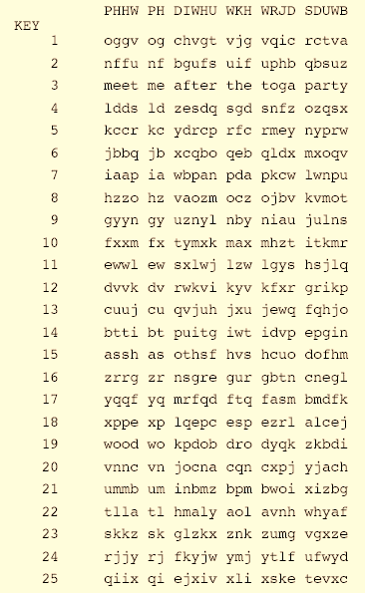

凱撒加密的破解 – 暴力破解法
對凱撒加密做暴力破解法 (Brute-force Cryptanalysis)
25種的可能，逐一測試
測試出來是明文，一看便知

Slide 32
仿射密码
选取参数k1，k2，k1与26互素
加密：c=Ek(m)=(k1m + k2)%26
解密：m=Dk(c)=k3(c- k2) %26，（k3×k1）%26 = 1
eg, k1=3, k3=9
gcd(k1, 26)=1→加解密可逆性条件
加解密必要条件：满的单射
反例：k1=2, 加密m1=1（b），m2=14（o）
c1=(2+k2)%26=(28+k2)%26=c2

Slide 33
仿射密码
加法和乘法密码结合
k1=1，c=(m+k2)%26
k2=0，c=k1m %26
模运算性质：结合律
(a + b) % p = (a % p + b % p) % p
(a * b) % p = (a % p * b % p) % p
c=Ek(m)=(k1*m + k2)%26=(k1*m%26 + k2%26)%26
密钥空间大小：k1×k2
k1：φ(n)，序列0，1，2，…，n－1中与n互素的数的个数，φ(26)=12
k2：26
密钥空间： 12×26 = 312

Slide 34
加法和乘法结合密码破译
密码猜测
caesar，k=1，2……25
仿射，k1，k2（312）

Slide 35
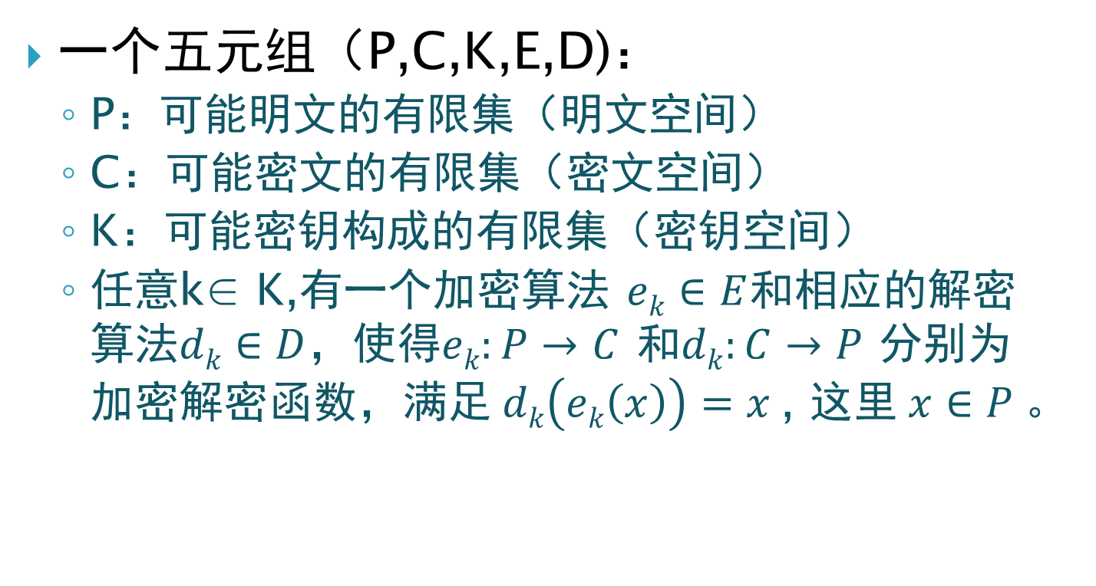
温故而知新——密码体制
一个五元组（P,C,K,E,D)：
P：可能明文的有限集（明文空间）
C：可能密文的有限集（密文空间）
K：可能密钥构成的有限集（密钥空间）
任意k∈ K,有一个加密算法 $ek∈E$和相应的解密算法$dk∈D$，使得$ek:P→C$ 和$dk:C→P$ 分别为加密解密函数，满足$dk\left(ek\left(x\right)\right)=x$, 这里$x∈P$。

Slide 36
温故而知新——密码算法分类
密码算法
基于保密的内容
明文处理方法
基于密钥保密性
基于算法保密性
分组密码算法
流密码算法
对称密码算法
非对称密码算法
Notes:
c=E_{k} (m)
密码算法通过把m转换成c实现保密，需要对E和k两者保密来实现算法保密，算法几百种

Slide 37
温故而知新——典型加密技术
移形换位：代换与置换
代换（代替Substitution）
明文内容的表示形式改变，内容元素之间相对位置不变
明文字母用密文中对应字母代替
置换（换位Transposition or Permutation）
明文内容元素的相对位置改变，内容的表示形式不变
实现方式：手工或机械变换。

Slide 38

单表置换
在算法中维护着一个置换表，这个置换表记录了明文和密文的对照关系。
密钥词组：I LOVE MY COUNTRY（去除重复Y）
思考：秘钥空间？与Caesar、仿射的区别？
无简单加密函数

Slide 39
无加密函数，怎么破？
自然语言存在高冗余，字母出现频率不同

Slide 40
代换密码破译的三大要素
频率特征
各种语言中，各个字母的使用频次不一样
连接特征
前后字母存在一定关联性
英语中
q后几乎百分之百连接着u
x前几乎总是i和e，只在极个别情况下是o和a
e和e之间，r的出现频率很高
重复特征
两个字符以上的字符串重复出现的现象
英语中th,the,tion,tious等经常出现

Slide 41
英语字母的频率统计
e的频率最高
其次是t,a,o,I,n,s,h,r
z,q,x,j频率近似为0

Slide 42
字频统计攻击
步骤：
1. 统计密文中的字母出现频率，将统计结果与自然语言频率表对比，确定部分密钥
2. 结合连接特征和重复特征，确定部分密钥
3. 从语义上，猜测其它密钥
破译凯撒密码：
通过识别a-e-i和r-s-t三元组的峰，或jk和xyz的特征，可以获得密钥
破译单表替换密码：
需确定每个字母
双、三字母的频率统计表通常很有帮助

Slide 43
字频统计攻击例
密文：
UZQSOVUOHXMOPVGPOZPEVSGZWSZOPFPESXUDBMETSXAIZ
VUEPHZHMDZSHZOWSFPAPPDTSVPQUZWYMXUZUHSX
EPYEPOPDZSZUFPOMBZWPFUPZHMDJUDTMOHMQ
频率最高的P和Z可能对应e和t
猜ZW是th（最常用二字组合），ZWP是the（最常用三字组合）
S、U、O、M、H可能对应a、h、i、n、o、r、s
A、B、G、Y、I、J可能对应b、j、k、q、v、x、z
a a a a a
a a a a
a
i w sdisclos dy s rd y s v r linform lbu
dir c con c s v b nm d wi poli ic l
r pr s n iv sof vi conginmoscow
t e e te th t e e t
e t t t h e ee e th t
e e e t t e the et

Slide 44
单表置换
明文字符固定加密（映射）为固定的密文字符
密文保留了自然语言的字频统计规律

Slide 45
维吉尼亚(法国外交官Vigenere)密码
典型多表密码：一个明文字母可映射为多个密文字母。
密钥k=k₁k₂……k_{n}
明文M=m₁m₂……m_{r}
分段序号相加：
c_{i}=（m_{i}+k_{i}）%26，i=1,2…r。
例如：密钥deceptive
明文：wearedisc overedsav eyourself
密钥：deceptive deceptive deceptive
密文：ZICVTWQNG RZGVTWAVZ HCQYGLMGJ

Slide 46
维吉尼亚安全性：
不同位置的同一明文字母，会用多个密钥加密，字母频率被模糊，但并未完全消失
密钥长d，则第i,i+d,i+2d,…明文（密文）密钥相同（为ki）
例：明文wearedisc overedsav eyourself
密钥：deceptive，d=9
密文：ZICVTWQNGRZGVTWAVZHCQYGLMGJ
重排列，在每一列上进行字频攻击
wearedisc
overedsav
eyourself
ZICVTWQNG
RZGVTWAVZ
HCQYGLMGJ
+
=
deceptive

Slide 47
Kasiski（普鲁士少校卡西斯基）方法
密文中可能出现重复的字段
明文中常存在重复字段
当重复字段的间隔是d的整数倍时，将使用相同的密钥加密，因而密文重复
不同的明文获得相同密文的巧合很少发生
Kasiski方法
在密文中寻找重复字段
计算重复字段的间距
密钥长度d应是这些间距的公约数
缺点
查找算法运算量大，耗时长
时尔发生的巧合影响机器判断

Slide 48
一次密码本（one time pad）
Vigenere多表替换，仍然重复使用密码
一次一密：名称来源于特工携带的密码本，每用一页后撕去
大、不重复的真随机密钥字母集
发送者、接收者使用相同的一次密码本
发送者按序用密钥字母加密明文中每个字符
接收者按序用相应的密钥字母解密密文的每个字符。
一个密钥使用一次

Slide 49
一次性密码本加密／解密的例证
明文：00101100010....11011100101011
密钥：01110111010....10001011101011（加）
密文：01011011000....01010111000000
密钥：01110111010....10001011101011（解）
明文：00101100010....11011100101011
Notes:
00101100010....11011100101011 原始明文消息
01110111010....10001011101011 与消息长度相等的随机生成的密钥
01011011000....01010111000000 加密后的消息
01110111010....10001011101011 重用于解密的密钥
00101100010....11011100101011 恢复的原始消息

Slide 50
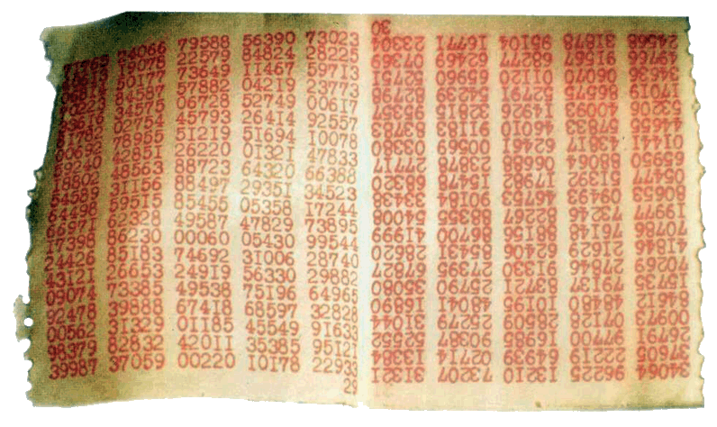
俄罗斯乱数本
俄罗斯一次一密密码本的一页。数字的排列具有俄国特色。

Slide 51
一次性密码本优缺点
优点：
当随机密钥与明文等长时，绝对安全：每次都用新密钥
随机密钥产生的密文中完全没有统计关系、规律
唯一可理论证明的无条件安全
缺点：实现困难
难以产生大量真随机密钥
真随机数条件：看起来随机、不可预测、不可重现
目前一般靠自然物理现象产生，如：电路白噪声、量子等
难以及时、安全地分发大量密钥
Notes:
因为需要以某种安全的方法将与消息长度相等的密钥传送给接收方，以允许解密。而且，密钥只使用一次，然后就被丢弃，虽然这明显对安全性有利，但增加了密钥管理问题。目前可能使用一次性密码本的一个领域是在 MAC 中

Slide 52
置换技术
置换（Transposition or Permutation）
通过重排字母顺序隐藏信息
不改变字母表示形式
不改变字母的统计概率
与代换算法的本质区别
可藉此辨别密码算法类型

Slide 53
栅栏技术（Rail Fence Cipher）
将明文按对角线方向写成若干行
按行输出加密结果
例如：
明文：meet me after the toga party
书写为两行：
m e m a t r h t g p r y
e t e f e t e o a a t
密文：MEMATRHTGPRYETEFETEOAAT

Slide 54
纵行换位（Row Transposition Cipher）
将明文按密钥的位数写为若干列
按照密钥，顺序输出各列
例如：attack postponed until two am.
密钥：4 3 1 2 5 6 7
明文：a t t a c k p
o s t p o n e
d u n t i l t
w o a m x y z
密文: TTNAAPTMTSUOAODWCOIXKNLYPETZ

Slide 55
旋转漏格板
通过旋转一个同样的格子，得到不同的窗口
例：
明文：attack postponed until seven twenty-four am
密文：ACSODLVTU TKTNTEWYA AOUIETNOM TPPNSNEFR
思考：如何生成漏格板？
a | t | t | a | c | k
p | o | s | t | p | o
n | d | u | n | t | i
l | s | e | v | e | n
t | w | e | n | t | y
f | o | u | r | a | m
a | t | t | a | c | k
p | o | s | t | p | o
n | d | u | n | t | i
l | s | e | v | e | n
t | w | e | n | t | y
f | o | u | r | a | m

Slide 56
更多变换
一维变换－矩阵转置
二维变换－图形转置
输入
输出
C
A
N
Y
明文：can you understand
O
U
U
N
D
E
R
S
T
A
N
D
密文：codtaueanurnynsd
D
密文
T
A
N
N
D
E
R
S
C
A
N
Y
O
U
U
密文：dnsuaruteodynnac
明文
明文：can you understand

Slide 57
多重置换
单重置换不够安全
规则简单，易被重构
战争中的应用都有被破译的记录
多种/重置换安全性增强
规则迭代后，重构的难度大大增加

Slide 58
其它相关技术

Slide 59
严格来说，并不是加密技术。
暗号和隐语
暗号：通过事物的状态或人的行为来传达事先约定的信息
消息树、口哨、窗台上的花瓶
隐语：把信息变换成与此信息无关（但有意义）的语言
“虎、虎、虎”、“天王盖地虎”
漏格板
大 | 风 | 渐 | 起 | ， | 寒 | 流 | 攻 | 击 | 着 | 我 | 们 | 的 | 肌 | 体 | ， | 雪 | 花 | 从 | 天
空 | 中 | 落 | 下 | ， | 预 | 示 | 明 | 天 | 5 | 点 | 的 | 活 | 动 | ， | 开 | 始 | 时 | 会 | 有
困 | 难 | 。

Slide 60
隐写术（Steganography）
方案：
按一定规律将信息隐藏在大段消息中
隐写墨水、字符标记、针刺等
图像水印、语音水印、视频水印
缺点：
大段消息中只能隐藏少量信息
不够安全。通常是先加密，后隐写。
应用：
秘密传送
版权保护
数据完整性保护

Slide 61
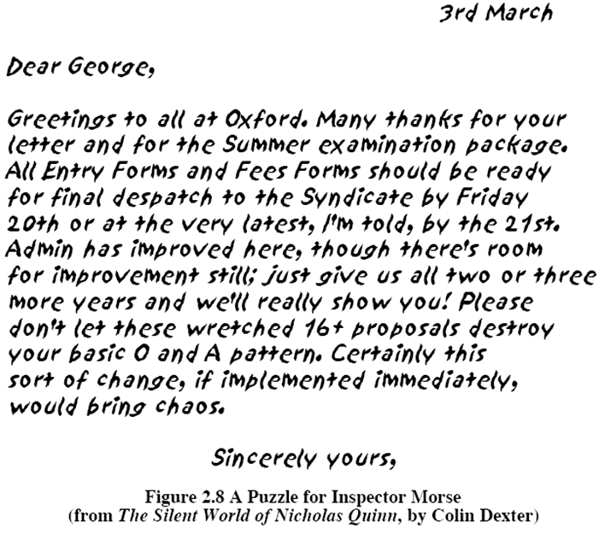

Slide 62


Slide 63
3.2近代密码

Slide 64
密码算法迭代
由于自然语言特征，单纯的替换或置换都不能保证安全。
连续使用多种加密算法，可以提供更高的安全性
多次代换可以构造更复杂的代换
多次置换可以构造更复杂的置换
代换后置换，可以大大提高安全性
这是构造现代密码的基本技术之一

Slide 65
乘积密码
采用n个函数f₁,f₂,…,f_{n}的复合
c=f₁(f₂(…f_{n}(m)))
交替使用代换和置换，实现混乱（confusion）和扩散（diffusion），破坏对密码系统进行的各种统计分析
混乱：搅拌机
使明文、密钥和密文之间的统计关系变得尽可能复杂
扩散：雪崩效应
每一位明文的变化尽可能多影响密文的变化
每一位密钥的变化也尽可能影响密文

Slide 66
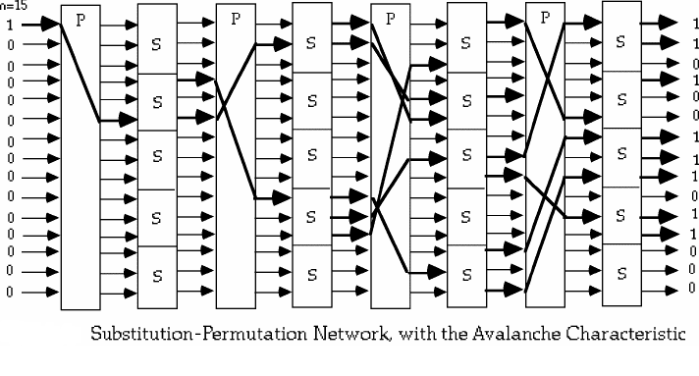
乘积密码（代换-置换网络）
数据加密标准
译码器
编码器

Slide 67
常见的乘积密码——迭代密码
典型的迭代密码：
一个轮函数
一个密钥编排方案
特殊的迭代密码：代换-置换网络
轮函数包括三个变换：
代换、置换、密钥混合

Slide 68
迭代密码
密钥编排方案
明文分组
置换
子密钥
代换
轮函数f
n次迭代
密文分组

Slide 69

近代密码的理论基础
1949年Claude Shannon发表的“保密系统的通信理论”（The Communication Theory of Secrecy Systems），这篇文章发表了30年后才显示出它的价值。
1916-2001

Slide 70
近代密码的理论基础
1967年David Kahn的《The Codebreakers》
1971-73年IBM Watson实验室的Horst Feistel等的几篇技术报告
① Smith,J.L.,The Design of Lucifer, A Cryptographic Device for Data Communication, 1971
②Smith,J.L.,…,An Expremental Application of Cryptogrphy to a remotely Accessed Data System, Aug.1972
③ Feistel,H.,Cryptography and Computer Privacy, May 1973
数据的安全基于密钥而不是算法的保密
算法公开，密钥保密

Slide 71

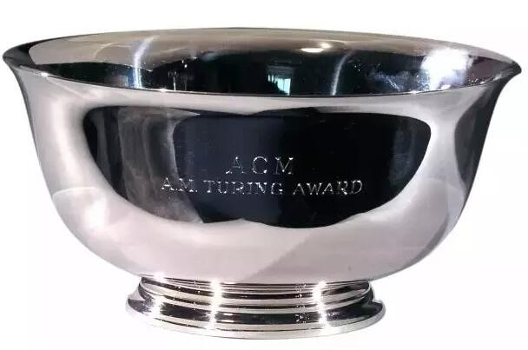

近代密码的理论基础
1976年W.Diffie和M.Hellman发表了“密码学的新方向”（New Directions in Cryptography）一文，
提出了适应网络上保密通信的公钥密码思想，掀起了公钥密码研究的序幕。
W.Diffie
M.Hellman

Slide 72

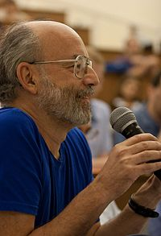
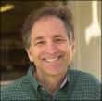
近代密码学应用的里程碑之一
1978年RSA公钥密码体制的出现，公钥密码杰出代表，事实标准
密码学史上里程碑之一。2002年图灵奖
Ron Rivest
Adi Shamir
Leonard Adleman

Slide 73
近代密码学应用的里程碑之二
1978美国国家标准局正式公布实施了美国的数据加密标准（Data Encryption Standard，DES），公开它的加密算法，并被批准用于政府等非机密单位及商业上的保密通信。

Slide 74
2012年度图灵奖
美国计算机协会（ACM）3.14宣布了2012年度图灵奖得主：
MIT机电工程与计算机科学系教授Silvio Micali。
以色列魏茨曼科学研究所算机科学与应用数学教授Shafi Goldwasser、
开创了可证明安全性领域的先河，奠定了现代密码学理论的数学基础。他们创造出了将密码学从艺术变为一门科学的数据架构。

Slide 75
3.3 对称加密算法

Slide 76


加密通信的模型
密钥K
密钥K
明文M
密文C
原始明文M
加密
解密
E_{K}（M）=C
D_{K}（C）=M.
D_{K}（E_{K}（M））=M.

Slide 77
DES

Slide 78
DES(Data Encryption Standard)算法
美国商业部国家标准局NBS于1973年5月和1974年8月两次发布通告，向社会征求密码算法。
IBM公司研制的分组乘积密码体制lucifer应征
美国国家标准局NIST：1977年作为非机要部门使用的数据加密标准
国际商用保密通信和计算机通信最常用的加密算法，2000年停用
56位密钥来加密64位数据的方法

Slide 79
DES(Data Encryption Standard)算法
适宜硬件实现，处理速度远超软件实现。
衍生出可抗差分分析攻击的变形DES以及密钥长度为128比特的三重DES等。
在POS、ATM、磁卡及智能卡（IC卡）、加油站、高速公路收费站等领域被广泛应用
如信用卡持卡人PIN的加密传输
IC卡与POS间的双向认证

Slide 80
DES算法原理
三个入口参数：Key、Data、%e。
Key：8byte共64bit，有效56bit；
Data：8byte共64bit；
%e：加密或解密。

Slide 81
DES算法原理
明文
64位码
输入
初始变换
IP
16次迭代变换
逆初始变换
IP⁻¹
密文
64位码
输出

Slide 82
初始变换IP
输入（64位）
58 50 42 34 26 18 10 2
60 52 44 36 28 20 12 4
62 54 46 38 30 22 14 6
64 56 48 40 32 24 16 8
57 49 41 33 25 17 9 1
59 51 43 35 27 19 11 3
61 53 45 37 29 21 13 5
63 55 47 39 31 23 15 7
输出（64位）
矩阵转秩+字节内置换
L0（32位）
R0（32位）

Slide 83
IP (Initial Permutation)
56
48
40
32
24
16
8
56
48
40
32
24
16
8
83

Slide 84
逆初始变换IP⁻¹
输入（64位）
40 8 48 16 56 24 64 32
39 7 47 15 55 23 63 31
38 6 46 14 54 22 62 30
37 5 45 13 53 21 61 29
36 4 44 12 52 20 60 28
35 3 43 11 51 19 59 27
34 2 42 10 50 18 58 26
33 1 41 9 49 17 57 25
输出（64位）

Slide 85
IP⁻¹ (Final Permutation)
56
48
40
32
24
16
8
56
48
40
32
24
16
8
85

Slide 86
初始变换和逆变换
IP×IP⁻¹=E
不影响DES的安全性，只是为了使得算法更加难以理解。

Slide 87
温故而知新——古代、古典密码
基于数学公式
基于映射表表
关键技术：代换、置换
破解
密钥尝试
分析语言字频统计规律

Slide 88
温故而知新—常见乘积密码—迭代密码
乘积密码：采用n个函数f1,f2,…,fn的复合
c=f1(f2(…fn(m)))
交替使用代换和置换，通过混乱（confusion）和扩散（diffusion），破坏对密码系统进行的各种统计分析
典型的迭代密码：
一个轮函数
一个密钥编排方案
特殊的迭代密码：代换-置换网络，
轮函数包括三个变换：
代换、置换、密钥混合

Slide 89
温故而知新——迭代密码
密钥编排方案
明文分组
置换
密钥
代换
轮函数f
n次迭代
密文分组

Slide 90
DES
64 bit plaintext block
IP
L₀
R₀
32
32
K₁ (derived from 56 bit key)
f
48
L₁=R₀
R₁=L₀ + f(R₀,K₁)
repeat 16 times…
K₁₆ (derived from 56 bit key)
f
R₁₆=L₁₅ + f(R₁₅,K₁₆)
L₁₆=R₁₅
IP⁻¹
64 bit ciphertext block
90

Slide 91
f函数
L_{i}
R_{i}
32
32
48 bit subkey
Generator
K₄₈ = g(i,K₅₆)
(The key for
each round is
deterministically
found from the
input 56 bit key).
Expansion Permutation
48
48
48
S-Box Substitution
32
P-Box Permutation
32
32
32
L_{i+1}
R_{i+1}
91

Slide 92
扩展置换E
R(32bit)
32 1 2 3 4 5
4 5 6 7 8 9
8 9 10 11 12 13
12 13 14 15 16 17
16 17 18 19 20 21
20 21 22 23 24 25
24 25 26 27 28 29
28 29 30 31 32 1
48bit

Slide 93
扩展置换E
32
Expansion Permutation
48
1
4
5
8
9
12
13
16
17
20
21
24
25
28
29
32
1
48
93

Slide 94
使用密钥
48
48
48
1
48
X-OR with 48 bit key
1
48
94

Slide 95
f函数f(R_{i},K_{i}) ——S-Box
R_{i}(32 bits)
K_{i}(48 bits)
E
48 bits
分成8个6位比特串
B
B₁ B₂ B₃ B₄ B₅ B₆ B₇ B₈
S-Box Substitution
压缩代换
（6bits->4bits）
S₁
S₂
S₃
S₄
S₅
S₆
S₇
S₈
C₁ C₂ C₃ C₄ C₅ C₆ C₇ C₈
P
32 bits

Slide 96
代换压缩
48
S-Box Substitution
32
1
48
S-box1
S-box2
S-box3
S-box4
S-box5
S-box6
S-box7
S-box8
1
4
5
8
9
12
13
16
17
20
21
24
25
28
29
32
96

Slide 97
S₁,S₂...S₈选择函数
数据加密标准
把6bit数据变为4bit数据。
4X16矩阵
每行0-15
S₁: 14,4,13,1,2,15,11,8,3,10,6,12,5,9,0,7,
0,15,7,4,14,2,13,1,10,6,12,11,9,5,3,8,
4,1,14,8,13,6,2,11,15,12,9,7,3,10,5,0,
15,12,8,2,4,9,1,7,5,11,3,14,10,0,6,13,
S2: 15,1,8,14,6,11,3,4,9,7,2,13,12,0,5,10,
3,13,4,7,15,2,8,14,12,0,1,10,6,9,11,5,
0,14,7,11,10,4,13,1,5,8,12,6,9,3,2,15,
13,8,10,1,3,15,4,2,11,6,7,12,0,5,14,9,
根据输入选择一个数输出

Slide 98
S₃:
10,0,9,14,6,3,15,5,1,13,12,7,11,4,2,8,
13,7,0,9,3,4,6,10,2,8,5,14,12,11,15,1,
13,6,4,9,8,15,3,0,11,1,2,12,5,10,14,7,
1,10,13,0,6,9,8,7,4,15,14,3,11,5,2,12,
S₄:
7,13,14,3,0,6,9,10,1,2,8,5,11,12,4,15,
13,8,11,5,6,15,0,3,4,7,2,12,1,10,14,9,
10,6,9,0,12,11,7,13,15,1,3,14,5,2,8,4,
3,15,0,6,10,1,13,8,9,4,5,11,12,7,2,14,
S₅:
2,12,4,1,7,10,11,6,8,5,3,15,13,0,14,9,
14,11,2,12,4,7,13,1,5,0,15,10,3,9,8,6,
4,2,1,11,10,13,7,8,15,9,12,5,6,3,0,14,
11,8,12,7,1,14,2,13,6,15,0,9,10,4,5,3,
S₆:
12,1,10,15,9,2,6,8,0,13,3,4,14,7,5,11,
10,15,4,2,7,12,9,5,6,1,13,14,0,11,3,8,
9,14,15,5,2,8,12,3,7,0,4,10,1,13,11,6,
4,3,2,12,9,5,15,10,11,14,1,7,6,0,8,13,
S₇:
4,11,2,14,15,0,8,13,3,12,9,7,5,10,6,1,
13,0,11,7,4,9,1,10,14,3,5,12,2,15,8,6,
1,4,11,13,12,3,7,14,10,15,6,8,0,5,9,2,
6,11,13,8,1,4,10,7,9,5,0,15,14,2,3,12,
S₈:
13,2,8,4,6,15,11,1,10,9,3,14,5,0,12,7,
1,15,13,8,10,3,7,4,12,5,6,11,0,14,9,2,
7,11,4,1,9,12,14,2,0,6,10,13,15,3,5,8,
2,1,14,7,4,10,8,13,15,12,9,0,3,5,6,11,

Slide 99
How an S-Box works
行列坐标
S-box1
14 | 4 | 13 | 1 | 2 | 15 | 11 | 8
3 | 10 | 6 | 12 | 5 | 9 | 0 | 7
0 | 15 | 7 | 4 | 14 | 2 | 13 | 1
10 | 6 | 12 | 11 | 9 | 5 | 3 | 8
line select
4 | 1 | 14 | 8 | 13 | 6 | 2 | 11
15 | 12 | 9 | 7 | 3 | 10 | 5 | 0
15 | 12 | 8 | 2 | 4 | 9 | 1 | 7
5 | 11 | 3 | 14 | 10 | 0 | 6 | 13
Notes:
Yiban10-9

Slide 100
How an S-Box works
数据加密标准
1 0 1 1 0 0
输入6位
10
2
S₁
0 1 2 3 4 5 6 7 8 9 10 11 12 13 14 15
0 14 4 13 1 2 15 11 8 3 10 6 12 5 9 0 7
1 0 15 7 4 14 2 13 1 10 6 12 11 9 5 3 8
2 4 1 14 8 13 6 2 11 15 12 9 7 3 10 5 0
3 15 12 8 2 4 9 1 7 5 11 3 14 10 0 6 13
0 0 1 0
输出4位

Slide 101
S-box
DES最敏感部分，原理至今未公开。
人们担心隐藏陷门，但并没找到弱点。美国国家安全局透露了几条设计准则：
1. 不是输入的线性仿射函数。
2. 改变1位输入，输出至少改变2位。最大程度上增大了扩散量。
3. 任意一位输出保持不变时，0 和1 个数之差极小。即如果保持一位不变而改变其它五位，那么其输出0和1的个数不应相差太多。

Slide 102
P置换
The outputs of 8 S-Box
（32 bits）
16 7 20 21
29 12 28 17
1 15 23 26
5 18 31 10
2 8 24 14
32 27 3 9
19 13 30 6
22 11 4 25
32
P-Box Permutation
32
P-Box
Output of function f
（32 bits）

Slide 103
32bit置换
32
P-Box Permutation
32
1
4
5
8
9
12
13
16
17
20
21
24
25
28
29
32
1
4
5
8
9
12
13
16
17
20
21
24
25
28
29
32

Slide 104
子密钥的产生
64位密钥
16个子密钥的生成算法
循环左移：
1 1 9 1
2 1 10 2
3 2 11 2
4 2 12 2
5 2 13 2
6 2 14 2
7 2 15 2
8 2 16 1
置换选择1
C₀(28位)
D₀(28位)
循环左移
循环左移
C₁(28位)
D₁(28位)
K₁
置换选择2
(56位)
(48位)
循环左移
循环左移
C_{i}(28位)
D_{i}(28位)
K_{i}
置换选择2
(56位)
(48位)

Slide 105
密钥置换选择1
密钥（64位）
不考虑各字节第8位
57 49 41 33 25 17 9
1 58 50 42 34 26 18
10 2 59 51 43 35 27
19 11 3 60 52 44 36
63 55 47 39 31 33 15
7 62 54 46 38 30 22
14 6 61 53 45 37 29
21 13 5 28 20 12 4
C₀(28位)
D₀(28位)

Slide 106
Initial Key Permutation
8
16
24
32
40
48
56
64
8
16
24
32
40
48
56

Slide 107
密钥置换2
数据加密标准
C_{i}(28位)
D_{i}(28位)
去掉第9，18，22，25，35，38，43，54位，56位变成48位
14 17 11 24 1 5
3 28 15 6 21 10
23 19 12 4 26 8
16 7 27 20 13 2
41 52 31 37 47 55
30 40 51 45 33 48
44 49 39 56 34 53
46 42 50 36 29 32
K_{i}(48位)

Slide 108
Key Split & Shift & Compress
8
16
24
32
40
48
56
K₅₆
Shift left by N_{i}
Shift left by N_{i}
Shift accumulates every round
N_{i} = {1,1,2,2,2,2,2,2,1,2,2,2,2,2,2,1}
8
16
24
32
40
48
56
K₄₈
8
16
24
32
40
48

Slide 109
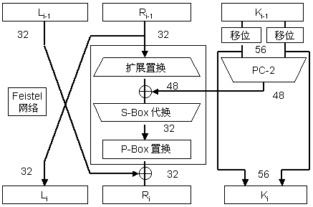
DES完整一轮迭代

Slide 110
DES代码
class CDES{
public:
CDES(){
m_dwlKey=0;
m_dwlData=0;
ConvertTableToMask(dwlKey_PC_1,64）；
//PrintTable(dwlKey_PC_1,7,8）；
ConvertTableToMask(dwlKey_PC_2,56）；
ConvertTableToMask(dwlData_IP,64）；
ConvertTableToMask(dwlData_Expansion,32）；
ConvertTableToMask(dwlData_FP,64）；
ConvertTableToMask(dwlData_P,32）；
Generate_S();
}
class CShift{
public:
DWORDLONG mask[16];
int step[16];
CShift(){
for(int i=0;i<16;i++){
step[i]=2;
mask[i]=0xc000000;}
step[0] = step[1] = step[8] = step[15] = 1;
mask[0] = mask[1] = mask[8] = mask[15] = 0x8000000;}}

Slide 111
DES解密算法
与DES的加密过程完全类似
将16轮子密钥序列K1，K2……K16的顺序倒过来。
即第一轮用第16个子密钥K16，第二轮用K15，其余类推。

Slide 112
DES算法存在的问题与挑战
数据加密标准
强力攻击：2⁵⁵次尝试
差分密码分析法（Shamir）：2⁴⁷次尝试
线性密码分析法：2⁴³次尝试

Slide 113

DES算法安全性
数据加密标准
1997年DES抗攻击的统计分析结果
个人攻击
小组攻击
院校网络攻击
大公司
军事情报机构
40（bits）
数周
数日
数小时
数毫秒
数微秒
56
数百年
数十年
数年
数小时
数秒钟
64
数千年
数百年
数十年
数日
数分钟
80
不可能
不可能
不可能
数百年
数百年
128
不可能
不可能
不可能
不可能
数千年
Notes:
清10-9

Slide 114
上表攻击者的计算资源及攻击能力
数据加密标准
上表中攻击者配有如下计算机资源的攻击能力
攻击者类型
所配有的计算机资源
每秒处理的密钥数
个人攻击
1台高性能桌式计算机及其软件
2¹⁷-2²⁴
小组攻击
16台高性能桌式计算机及其软件
2²¹-2²⁴
院、校网络攻击
256台高性能桌式计算机及其软件
2²⁵-2²⁸
大公司
配有价值1百万美元的硬件
2⁴³
军事情报机构
配有价值1百万美元的硬件及先进的攻击技术
2⁵⁵

Slide 115
多重DES及IDEA
1、二重DES （二个密钥，长度112位） ：
加密：C=E_{k2}[E_{k1}(P)]
解密：P=D_{k1}[D_{k2}(C)]
要防止中途攻击
2、三重DES（二个密钥）
加密： C=E_{k1}[D_{k2} [E_{k1}(P)]]
解密： P=D_{k1}[E_{k2} [D_{k1}(C)]]
3、IDEA加密算法 1992年，瑞士的Lai和Massey
128位密钥，8轮，快速，软硬件实现。

Slide 116
温故而知新——迭代密码
密钥编排方案
明文分组
置换
密钥
代换
轮函数f
n次迭代
密文分组

Slide 117
温故而知新—— DES完整一轮迭代

Slide 118
AES

Slide 119
高级加密标准(AES)
1997年9月，国家标准技术研究所NIST征集高级加密标准AES，替代DES。
选择的基本条件：
公开；
对称分组密码；
钥匙长度动态可变：128、192、256
可软硬件实现。
1998年8月首次选出15个候选者，1999年3月遴选出5个，2000年10月确定比利时的Rijndael算法成为AES。

Slide 120
AES算法概要
X_{i-1}
明文X_{i}
字节代替BS
子密钥K₀
行移位SR
r轮迭代
列混合MC
K_{i-1}
密文Y
X_{i}
（a）AES算法框图
（b） 一轮AES结构
AES的设计原则：能够抵御已知攻击、硬件实现容易且速度快、设计简单
Notes:
Erban9-10

Slide 121
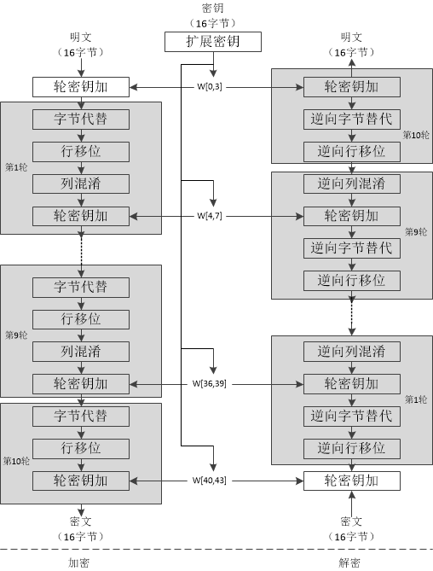
算法流程
分组长度128位（16字节）。
密钥长度128位、192位或256位，长度不同，推荐加密轮数不同。
以AES-128为例，加密轮数为10轮

Slide 122
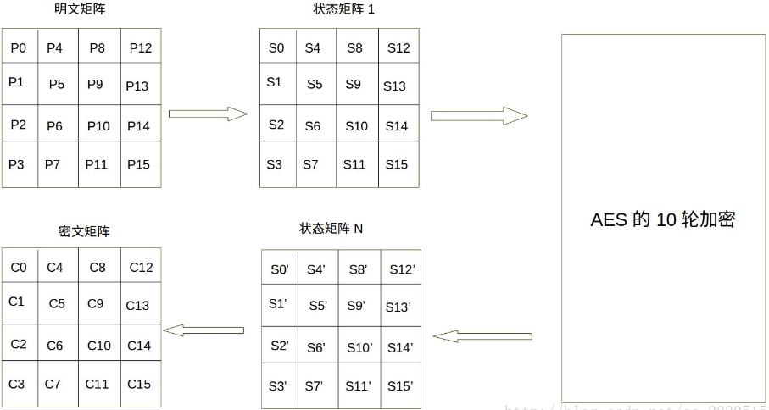
字节替代
AES-128，128位明文分组记为
P = P0 P1 … P15，组成4x4的状态矩阵
代换
代换
代换
代换

Slide 123
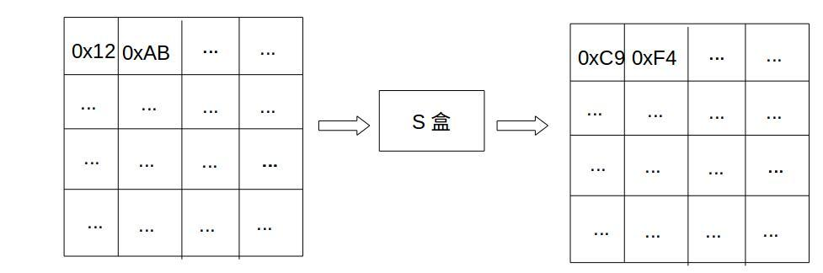
字节替代
第n轮替代
状态矩阵n中元素Pi字节的高4位作为行值，低4位作为列值，取出S盒（或逆S盒）中对应的行/列元素作为输出。
代换
Pi
状态矩阵n
状态矩阵n+1

Slide 124
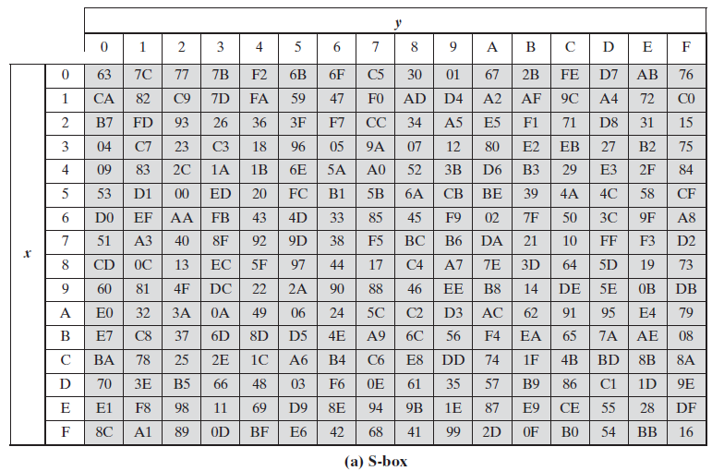
S盒
S和S⁻¹：16x16字节矩阵，实现8比特输入到8比特输出的映射，
输入的高4-bit对应的值作为行标，低4-bit对应的值作为列标。

Slide 125
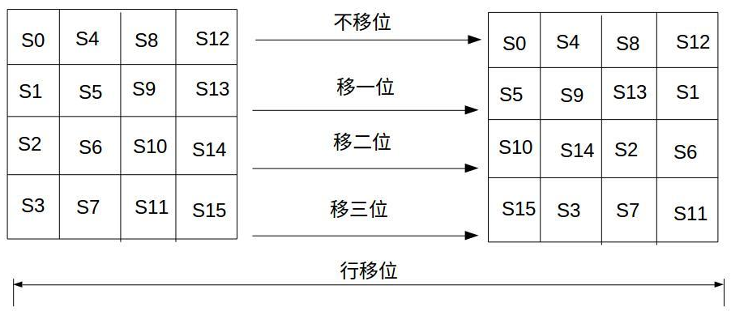
行移位
左循环移位操作。状态矩阵的第0行左移0字节，第1行左移1字节，第2行左移2字节，第3行左移3字节，

Slide 126
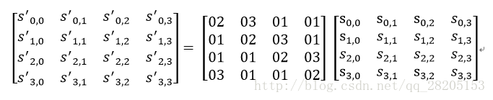
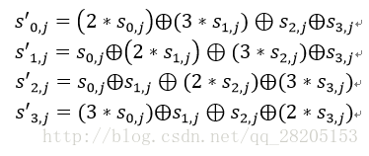
列混合
状态矩阵与固定矩阵相乘
矩阵元素的乘法和加法都是定义在基于GF(2⁸)伽罗瓦域（有限域）上的二元运算

Slide 127
3.4分组密码加密模式

Slide 128
分组密码加密模式
大数加密问题：
保持各分组内容的完整
保持各分组的次序不变
加密算法不仅要包括加密算法本身，还需要带有某种大数加密机制。
根据加密分组间的关联方式，可以分为五种加密模式。

Slide 129
电子代码本（ECB-Electronic Code Book）模式
分组依次独立加密，产生独立密文分组，各分组加密结果互不影响
优点：
简单
利于并行
误差不传送
适合传输长度短的报文
缺点：
不隐藏明文模式：相同明文分组产生相同分组
可主动攻击：密文内容若遭剪贴、替换，也不易被发现
明文分组
密钥
密钥
密钥
密钥
E
E
E
E
密文分组
密文分组
密钥
密钥
密钥
密钥
D
E
D
E
E
D
D
明文分组

Slide 130

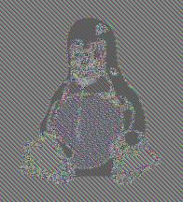

加密工作模式效果
电子代码本ECB不能很好的隐藏数据模式
同样明文块产生相同的密文块
原图
ECB模式加密
非ECB模式加密

Slide 131
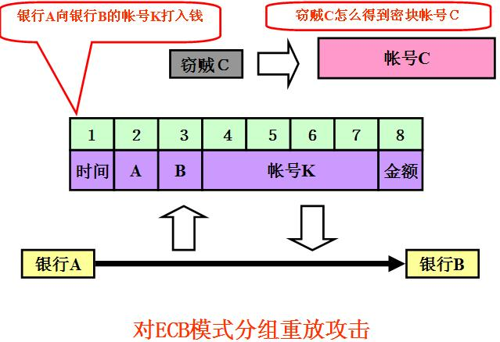
如果攻击者将收款、付款人交换？？

Slide 132
密码块链模式 （CBC-Cipher Block Chaining）
第一分组先与初始向量(IV)异或再加密，
后续分组先与前一密文分组异或再加密，
每一分组加密结果均受前面所有分组内容的影响
优点：
隐藏了明文模式；
不容易主动攻击，安全性好于ECB
适合传输长度长的报文
是SSL、IPSec的标准。
缺点：
不利于并行
误差传递
需IV
明文分组区
IV
密钥
E
E
E
E
密文分组
密文分组
密钥
D
D
D
D
IV
明文分组

Slide 133
密文反馈模式 （CFB-Cipher text Feedback）
加密初始化向量，结果与第一明文分组异或。
前一个密文分组作为输入向量加密后当前明文分组异或
优点：
隐藏了明文模式；
分组密码转化为流模式
可以及时加密传送小于分组的数据
缺点：
不利于并行
误差传送
唯一IV
明文分组
密钥
E
E
E
E
IV
密文分组
密文分组
IV
E
E
E
E
密钥
明文分组

Slide 134
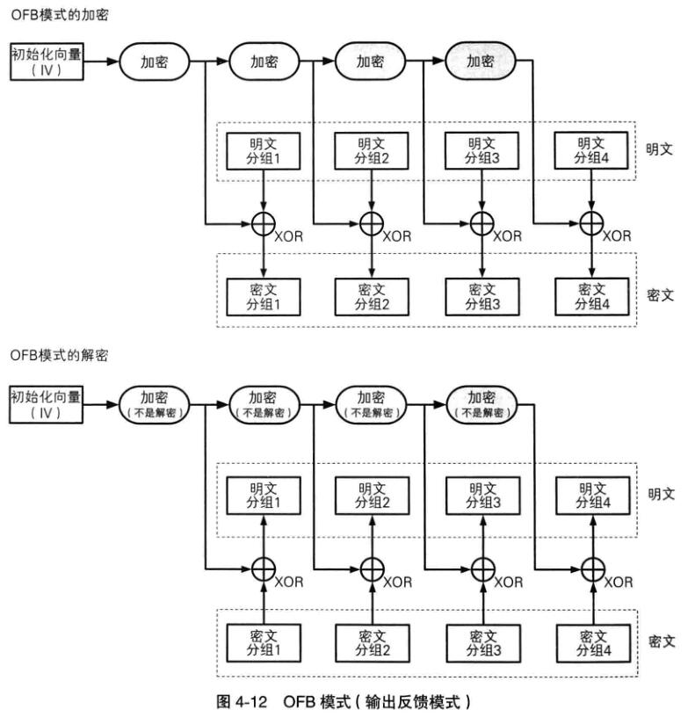
输出反馈模式 （OFB-Output Feedback）
IV加密后与第一分组异或产生第一密文分组
前一加密结果作为当前加密的输入向量
前一加密结果与当前明文分组异或产生密文分组
优点：
隐藏明文模式
分组转流模式
传送小于分组的数据
缺点：
不利并行
可主动攻击
误差传送
需IV

Slide 135
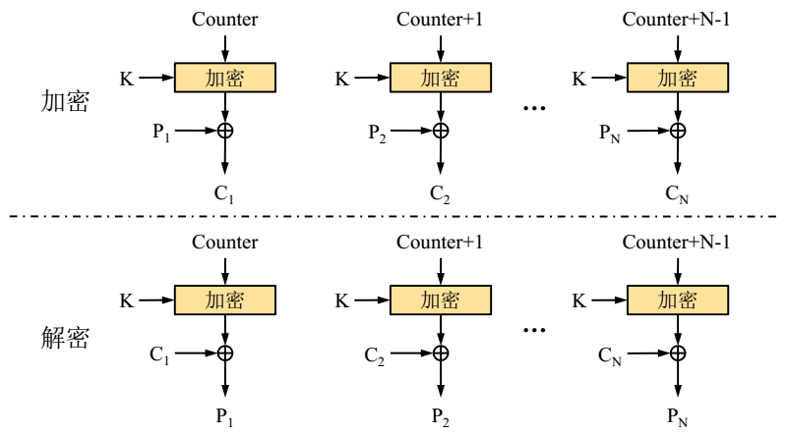
计数器模式（Counter (CTR)）
计数器值加密与明文异或，计数器值依次递增1
解密过程与加密过程相同
适合对实时性和速度要求比较高的场合，优点。
对计数器加密，不依赖明文或者密文，可以预先处理。
分组独立加解密，可并行加解密。可随机解密任一密文分组。
隐藏明文模式
只需加密算法。分组转流模式，传送小于分组的数据
缺点：
可主动攻击：密文内容若遭剪贴、替换，也不易被发现
误差传送

Slide 136
3.5公开密钥体制（非对称密码体制）

Slide 137
问题提出
对称密码体制密钥管理困难
通信双方需一对密钥，n个用户需要C(n,2)=n(n-1)/2个密钥。用户量增大，密钥量急剧增大。如：
n=100， C(100,2)=4,995
n=5000， C(5000,2)=12,497,500
分配问题：保密通信前，需安全（通道）传递密钥
对称加密算法无法实现抗抵赖的需求
数字签名问题

Slide 138
公开密钥密码体制的提出
1976 Stanford大学Diffie和Hellman在“密码学发展新动向”一文中首次提出公开密钥（非对称）密码体制思想。
解决：
加密
密钥分配
数字签名

Slide 139

公开密码体制思想
C
B
A
C
B

Slide 140



公开密码体制思想
公开ku
公开
A
B
保密Kr

Slide 141
温故而知新——公开密码体制思想
C
B
A
C
B

Slide 142
温故而知新——公开密码体制思想
公开Ku
公开
A
B
保密Kr

Slide 143
公开密码体制
每个用户拥有（产生）一对密钥
加密密钥Ku——公开，公钥
解密密钥Kr——保密，私钥
公私钥相互决定，但不能相互推导
加解密算法公开
加密：E_{ku}(m) = c
解密：D_{kr}(c) = m
两个密钥中任何一个都可以用作加密，而另一个用作解密
使用公钥，密钥数量大大减少。

Slide 144
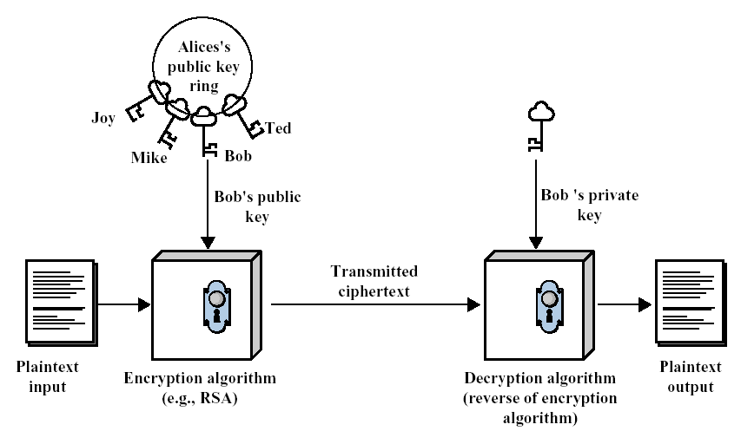
用公开密钥实现加密
get(KUb)
E_{KUb}(m)=c
D_{KRb}(c)=m
用公钥加密的信息，
不用能公钥解密

Slide 145



用公钥密码实现鉴别（签名）
公钥
私钥
签名：sig=D_{KR}(m)
验证：m=E_{KU}(sig)

Slide 146
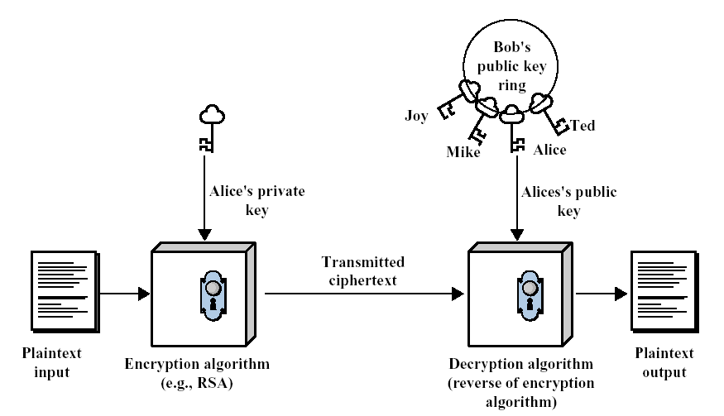
用公开密钥实现鉴别（签名）
D_{KRa}(m)=sig
get(KUa)
E_{KUa}(sig)=m

Slide 147
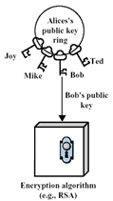
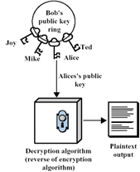
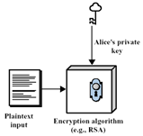
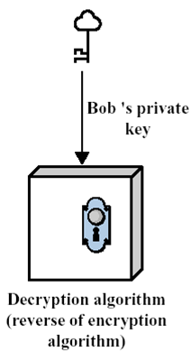

用公开密钥实现保密和鉴别
E_{KUb}(D_{KRa}(m))=c
E_{KUa}(D_{KRb}(c))=m

Slide 148


公钥密钥管理
PKI
1.Get k_{b}
a
b
c
2.Ek_{b} (M)
3.D_{b} (M)
A
B
C

Slide 149
公钥密码体制的安全基础
安全性主要基于数学中的难解问题
最流行的有两大类
基于大整数因子分解问题，351*79=27729
比如RSA体制、Rabin体制等
基于离散对数问题
如ElGamal体制、椭圆曲线密码体制

Slide 150
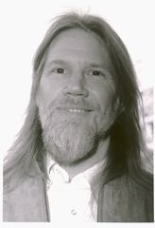
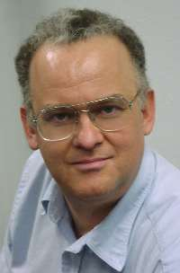
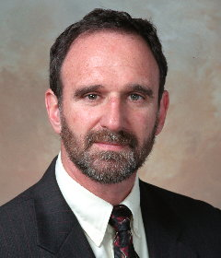
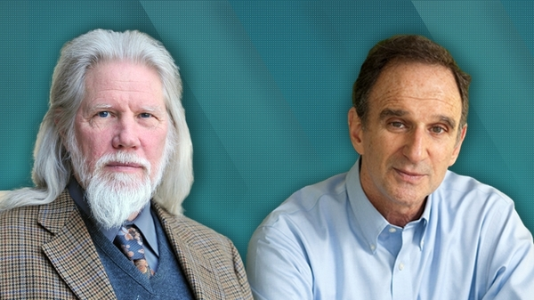
公钥体制的起源
standFord
Whitefield Diffie
Martin E. Hellman
Ralph C. Merkle
2015年图灵奖
公钥思想＋背包公钥算法
Merke难题

Slide 151
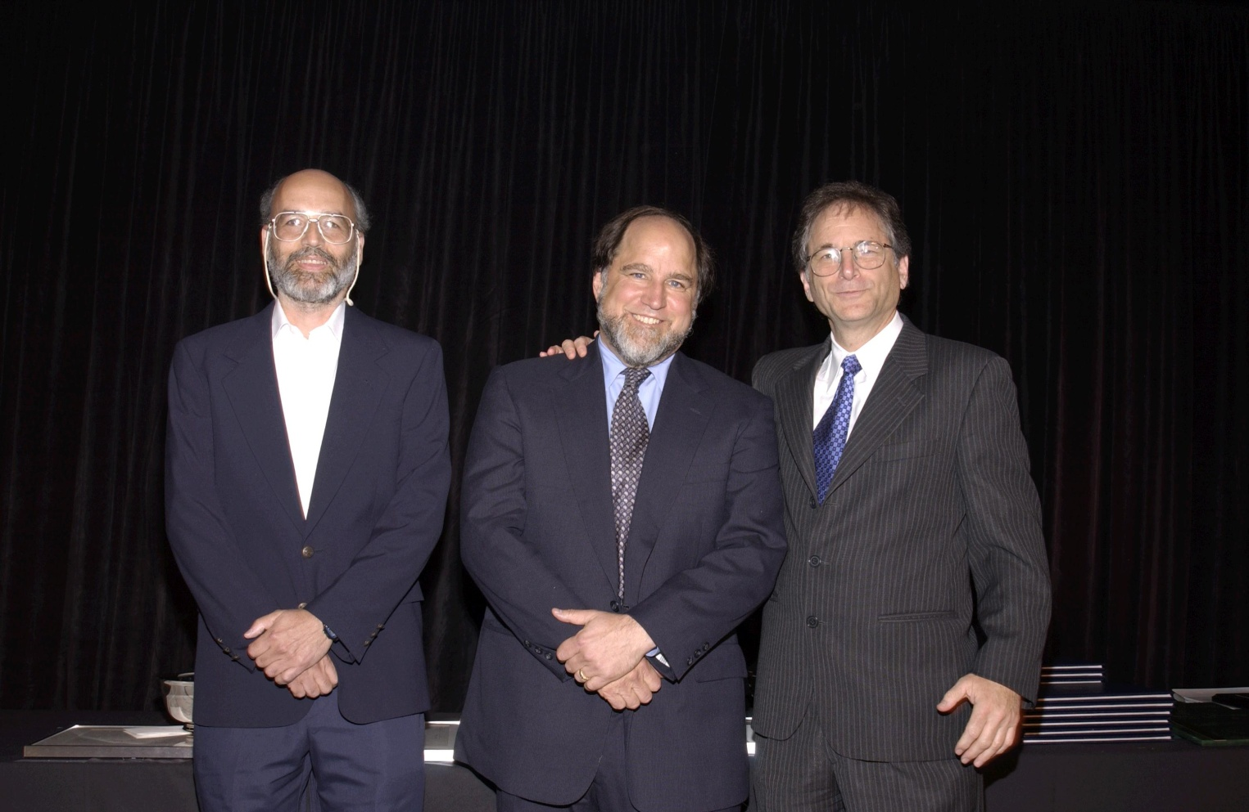


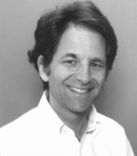
公钥体制的起源——RSA
mit
Ronald L. Rivest
Adi Shamir
Leonard M. Adleman
2002年图灵奖
RSA公钥算法－大整数因子分解困难性

Slide 152
公钥密码算法的设计

Slide 153
基本思想和要求
涉及到各方：发送方、接收方、攻击者
涉及到数据：公钥、私钥、明文、密文
公钥算法的条件：
产生一对密钥计算可行
用公钥加密计算可行
用私钥解密计算可行
对于攻击者，用公钥推断私钥计算不可行
已知公钥和密文，恢复明文计算不可行的
(可选)加密和解密的顺序可交换
设计公钥算法的关键
陷门单向函数

Slide 154
单向函数(One-way)
一函数f:(A→B)若满足下列二条件，则f称为单向函数：
对所有x∈A，易于计算f(x)。
对“几乎所有x∈A”由f(x)求x极为困难，以至于实际上不可能做到
“易于计算”
函数值能在其输入长度的多项式时间内求出
若输入长度为n，计算函数时间是nª的倍数(a：常数)。
若计算函数时间是a^{n}的倍数，则为不可能做到的。

Slide 155
温故而知新——公钥密码体制的提出
对称密码体制密钥管理困难
每一对通信双方需一对密钥，密钥量庞大
密钥分配困难：保密通信前，需安全（通道）传递密钥
对称加密算法无法实现抗抵赖的需求
数字签名问题

Slide 156
温故而知新——公开密码体制
每个用户拥有（产生）一对密钥
加密密钥Ku——公开，公钥
解密密钥Kr——保密，私钥
公私钥相互决定，但不能相互推导
加解密算法公开
加密：E_{ku}(m) = c
解密：D_{kr}(c) = m
两个密钥中任何一个都可以用作加密，而另一个用作解密

Slide 157
温故而知新——用公开密钥实现保密和鉴别
E_{KUb}(D_{KRa}(m))=z
E_{KUb}(D_{KRb}(z))=m

Slide 158
陷门单向函数
单向函数求逆困难，陷门单向函数求逆容易(Trapdoor one-way function)
在不知陷门信息下求逆困难的函数
当知道陷门信息后，求逆是易于实现的
单向陷门函数满足：
y=f_{k}(x)易于计算——加密；
x=f_{k}⁻¹(y)计算不可行——破译；
存在k’且已知，x=f_{k’}⁻¹(y)易于计算——解密。

Slide 159
RSA算法

Slide 160
RSA的提出
MIT三位年青数学家R.L.Rivest，A.Shamir和L.Adleman等[1978, 1979]发明。
需求：
两个算法：加密，解密
两个密钥：公钥，私钥
基本思想：x公钥，y私钥，且x·y=1（某乘法逆元）
加密形如：m^{x}=c
解密：c^{y}=(m^{x})^{y} = m^{xy}=m
逆元：x，y互为某种乘法逆元；不能普通乘法xy=1，x=1/y，即x、y可相互推导
Notes:
yiban10-11

Slide 161
RSA的提出
寻找一种运算，使得x、y互为逆元，但从x推导y困难
幂运算+模运算，利用数论中大整数分解的困难性。
加密：m^{x}%n=c
解密： c^{y}%n=(m^{x})^{y} %n=m
问题：x·y？？=1，即x，y如何互为逆元
x·y%φ(n)=1

Slide 162
温故而知新——RSA的提出
基本思想：x公钥，y私钥，且xy=1（逆元），指数运算
加密：m^{x}=c
解密：c^{y}=(m^{x})^{y} = m^{xy}=m
问题：xy=1，x=1/y，即x、y可相互推导
寻找一种运算，使得x、y互为逆元，但从x推导y困难
模运算，利用数论中大整数分解的困难性。
加密：m^{x}%n=c
解密： c^{y}%n=(m^{x})^{y} %n=m
问题：x·y？？=1，即x，y如何互为逆元

Slide 163
数论知识简介
素数：
只能被1和它本身整除的数，如2、3、5、……19、23
互素：
gcd(a,b)=1，如(15,8)，（6,35)。
模n逆元：
若a，n互素，a•b % n =1，a，b为模n逆元
a·b=k·n+1；如3·9%26=1
Euclid算法求乘法逆元
Euler函数φ(n) ：
小于n且与n互素的正整数的个数，n>1
φ(3)= φ(4) = φ(6) =2，φ(5)=4，φ(26)=12
若n是素数，则φ(n)=n-1
φ(5)=4，φ(7) =6
若n=p*q，p、q是素数，则φ(n)=(p-1)*(q-1)
例： φ(21)= φ(3*7)=2*6=12

Slide 164
数论知识简介
模运算（同余）性质：自反性、对称性、传递性；
a ≡ a % n；
若a ≡ b % n，则b ≡ a % n；
若a ≡ b % n，b ≡ c % n，则a ≡ c % n
若a % n ≡ b % n，则(a-b)% n ≡ 0；
分配律
(a + b) % n ≡ [(a % n) +(b % n)]% n；
- - ；
* * ；
例：15² % 12 ≡[(15 % 12)*(15 % 12)]% 12=9;

Slide 165
数论知识简介
Euler定理：若a与n互素，则a ^{φ(n)} % n =1
a换成m，m^{φ(n)}%n=1，m·m^{φ(n)}%n=m，m^{φ(n)+1}%n=m
解密：c^{y}%n=(m^{x})^{y} %n=m^{x.y}%n=m →m^{φ(n)+1}%n=m
基于此构造xy的逆元关系：
x.y % ϕ(n) ≡1
→x.y=kϕ(n)+1
Notes:
Fermat小定理：
若m是素数，且a不是m的倍数，则a^{m-1} % m=1，或a^{m} % m=a
例：
4⁶ % 7=4096 % 7=1
4⁷ % 7=16384 % 7=4

Slide 166
RSA公钥密码算法要素
公钥（非对称）密码算法
两个算法
加密算法
解密算法
一对密钥
公钥——加密
私钥——解密

Slide 167
RSA密码算法——一对密钥
1. 独立随机选取两大素数p和q(100～200位十进制），保密
2. 计算模数n=p×q
3. 计算欧拉函数ϕ(n)=(p－1)(q－1)，保密并销毁p和q
4. 随机选一整数e，1≤e<ϕ(n)，gcd(ϕ(n), e)=1，以n、e为公钥，公开
5. 计算出d，使之满足d×e % ϕ(n) ≡1，以d为私钥

Slide 168
RSA密码算法——两个算法
加密：公钥n、e
m^{e} % n=c
解密：私钥d
c^{d} % n=m

Slide 169
解密正确性证明
c^{d} % n
≡ (m^{e})^{d} % n
≡ m^{ed} % n ，d.e%ϕ(n) ≡1→d.e=k(n)+1
≡ m^{kφ(n)+1} % n
≡ m . m^{kφ(n)} % n
≡ m . (m^{φ(n)} %n) ^{k}
设gcd(m,n) =1
m^{φ(n)} %n≡1—欧拉定理
≡ m . (1) ^{k}
≡ m

Slide 170
解密正确性证明
gcd(m,n) ≠1，n=p×q
m是p的倍数或q的倍数，
设m=cp，gcd(m,q)=1, m^{φ(q)} %q ≡1，
m^{kφ(q)}%q ≡ 1，
[m^{kφ(q)}]^{φ(p)}%q ≡ 1，（φ(n)=φ(q) . φ(p))
m^{kφ(n)}%q ≡ 1 ，
存在一整数r，使m^{kφ(n)} ≡ 1＋rq
两边同乘m = cp,
m^{kφ(n)+1} ≡ m+rcpq = m+rcn,
即m^{kφ(n)+1} ≡ m % n

Slide 171
温故而知新——RSA的提出
基本思想：x公钥，y私钥，且xy=1（逆元），指数运算
加密：m^{x}=c
解密：c^{y}=(m^{x})^{y} = m^{xy}=m
问题：xy=1，x=1/y，即x、y可相互推导
寻找一种运算，使得x、y互为逆元，但从x推导y困难
模运算，利用数论中大整数分解的困难性。
加密：m^{x}%n=c
解密： c^{y}%n=(m^{x})^{y} %n=m
问题：x·y？？=1，即x，y如何互为逆元

Slide 172
算法举例
选p=7，q=17；
求n=p×q=119，φ(n)=(p-1)(q-1)=96
取e=5，满足1<e<φ(n)，且gcd(φ(n),e)=1,公钥为{5，119}
求d，满足d×e% φ(n)=1 且小于φ(n)，5d%96=1，5d=96k+1，取k=4得d=77，私钥为{77}。
设明文m=19，加密过程：
c≡19⁵ % 119≡2476099 % 119≡66
解密过程：
66⁷⁷% 119≡19

Slide 173
算法使用
明文public key encryptions
将明文分块为
pu bl ic ke nc ry pt io ns
明文数字化：a=00, b=01, …, z=25得
1520 0111 0802 1004 2404
1302 1724 1519 0814 1418
加密得密文：
0095 1648 1410 1299 1365
1379 2333 2132 1751 1289

Slide 174
RSA算法的安全性
公私钥可否相互推导，即已知e、n，破译d
e·d % φ(n) ≡ 1，求φ(n)
1）分解法
n= p×q，且p、q均为素数
φ(n)=φ(p×q)=(p-1)(q-1)
分解大数n
2）直接法
直接求φ(n)，小于n且与n互素的正整数个数
难度等价于分解n

Slide 175
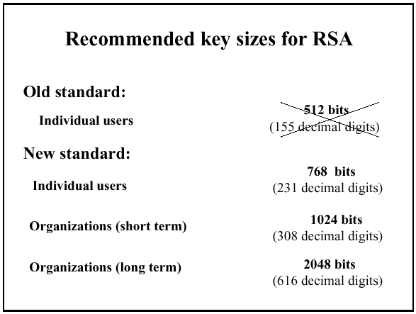
RSA算法的安全性
基于分解大整数的困难性假定
RSA-129历时8个月被于1996年4月被成功分解，RSA－130于1996年4月被成功分解
密钥长度应该介于1024bit到2048bit之间

Slide 176
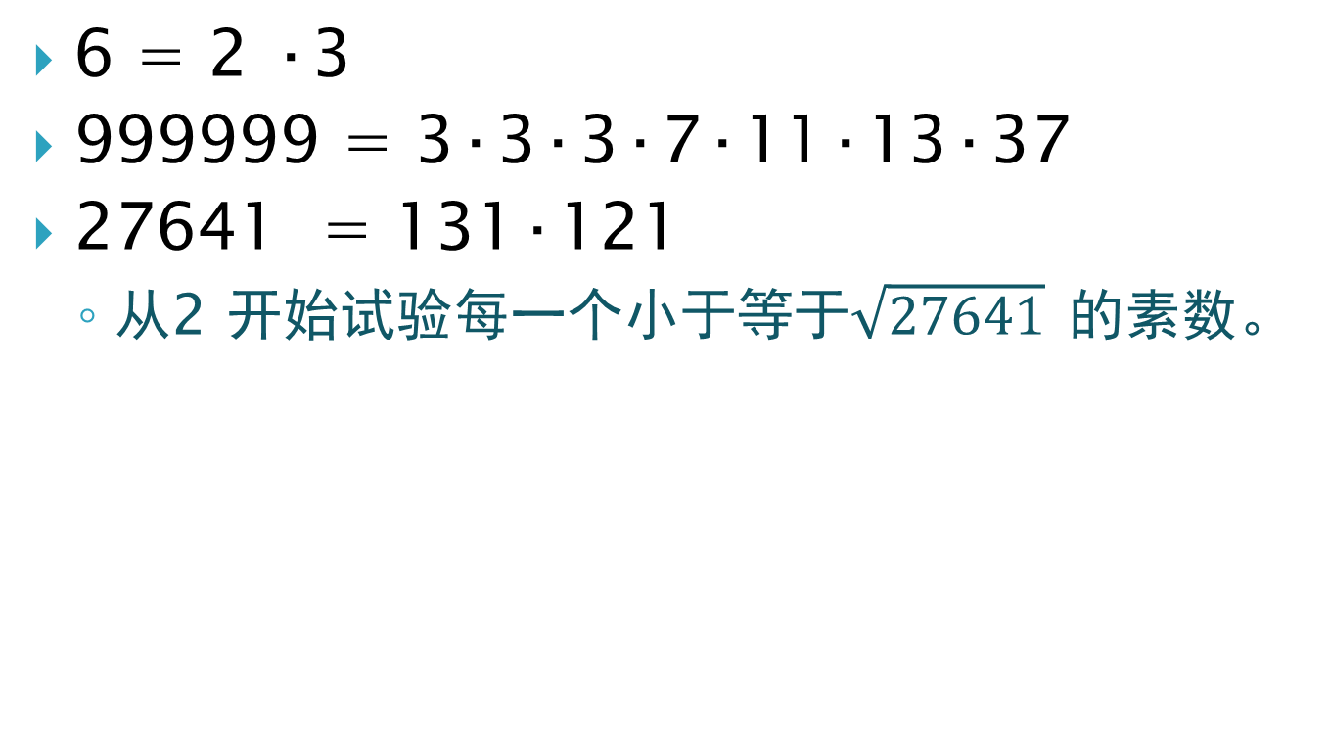
RSA算法安全性——大数分解
6 = 2 ·3
999999 = 3·3·3·7·11·13·37
27641 = 131·121
从2 开始试验每一个小于等于$\sqrt{27641}$ 的素数。
位数为n的十进制位数 因子分解的运算次数 所需计算时间（每微秒一次）
50 1.4x10¹⁰ 3.9小时
75 9.0x10¹² 104天
100 2.3x10¹⁵ 74年
200 1.2x10²³ 3.8x10⁹年
300 1.5x10²⁹ 4.0x10¹⁵年
500 1.3x10³⁹ 4.2x10²⁵年

Slide 177
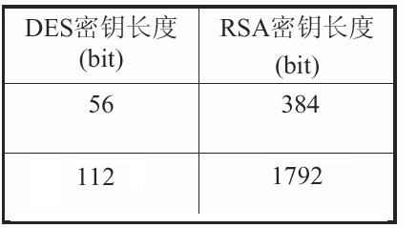
DES和RSA性能比较（同等强度）

Slide 178
RSA的主要缺点
1）运算速度慢
大数计算，RSA最快也比DES慢上100倍，一般只用于少量数据加密。
2）产生密钥烦琐
受素数产生技术的限制

Slide 179
素数的产生
素性检测：
随机产生一个大奇数，然后测试其是否满足条件
int is_prime(int n)
{
int div;
for(div= 2; div * div <= n; div++)
if (n % div == 0) return 0;
return 1;
}
Notes:
Erban10-11

Slide 180
对称-非对称密码
对称
优点：
计算开销小，算法简单，密钥较短，加密速度快，目前用于信息加密的主要算法。
缺陷：
规模复杂
通信前安全密钥交换
没法鉴别，无法签名
非对称
优点：
密钥数量很小；密钥发布不成问题；数字签名。
缺点：
密钥尺寸大，加密／解密时的速度慢。
公开密码：少量数据加密
对称密码：大量数据加密

Slide 181
加密功能的实施方式
两种基本方式：
链到链加密
端到端加密

Slide 182
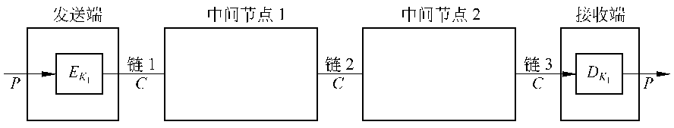
端到端加密方式
在网络层及以上或者应用层实施加密机制
优点：
在发送端和中间节点上数据都是加密的，安全性好
能提供用户（主机、进程）鉴别
低成本
缺点：
不能提供流量保密性（信封不加密）
密钥管理系统复杂
加密是离线的
Eg.快递

Slide 183
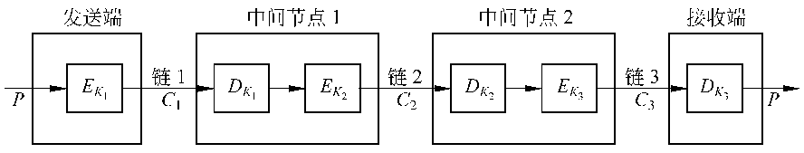
链到链加密方式
在物理层或数据链路层实施加密机制
优点：
通信节点维护加密设施
对用户透明
能提供流量保密性（加填充）
密钥管理简单
可提供主机鉴别 （解密鉴别）
加/解密是在线
缺点：
数据仅在传输线路上是加密
每段链路使用不同的密钥加解密，每个结点都需一套加解密设备，开销大

Slide 184
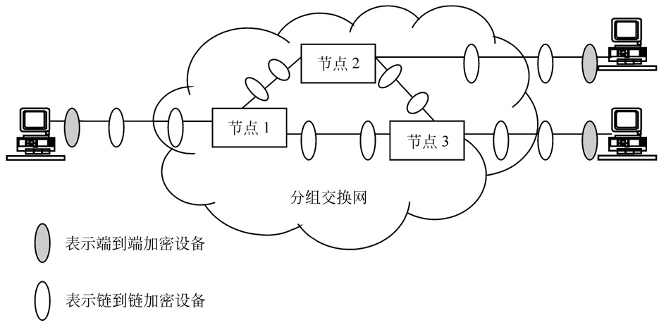
链到链加密与端到端加密的结合
理想的加密方式
端到端：
数据机密性，保证整个路径上的数据保密并提供认证
链到链：
业务流机密性，防止通信业务流被监听和分析

